Slide 1

PRINT IT
Smart Printing Office
1

Slide 2





Membres de l'équipe
Zahra Hlioui
Tayssir Saidi
Belhassan Romdhani
2
Ahmed Ben Abid
Mohamed Houssem Rejeb

Slide 3
Sommaire
01
03
02
04
Presentation du projet
Modules
Realisation
Scenario arduino
3

Slide 4
Description du projet
4

Slide 5

Notre Logo
5

Slide 6

Conception Graphique
Couleurs Pastel:
6

Slide 7
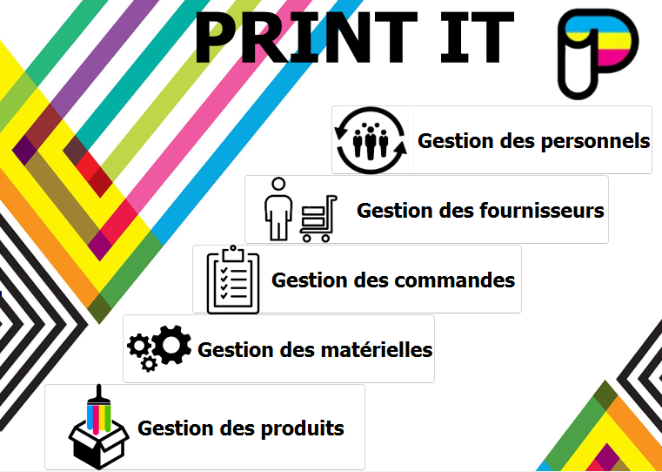
Conception Graphique
7

Slide 8
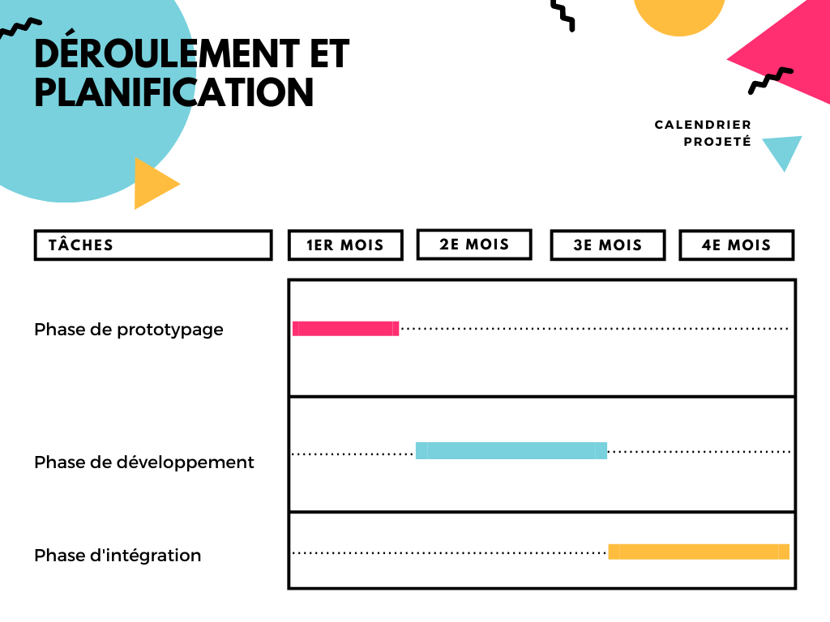
Planification

Slide 9



Etude de concurrence
8

Slide 10
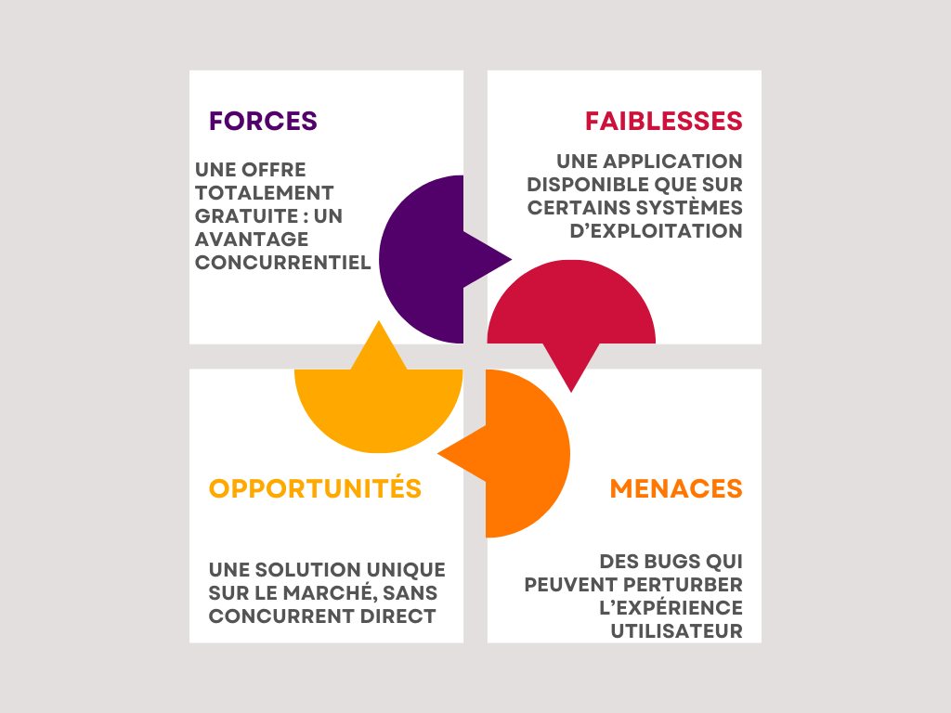
SWOT

Slide 11


Solutions proposées
Application Desktop
Diversité
Partie Smart
9

Slide 12




Valeurs ajoutées
Automatisation des tâches évidentes
Gain de temps
Information accessible facilement
Amélioration de productivité
10

Slide 13



Publique Visée
Imprimerie
Employée
11

Slide 14




Répartition des modules
Gestion des employées
Gestion des fournisseurs
Gestion des matériels
Gestion des commandes
Gestion des produits
12

Slide 15
Gestion des Employées
Organisation des personnels selon leurs taches
Garantie la sécurité
13

Slide 16
Gestion des Commandes
Organisation des commandes
Garantir la réception des produits
Contacter les clients
14

Slide 17
Gestion des Matériels
Contrôle des machines
Organisations des matériaux
Facilite le travail
15

Slide 18
Gestion des Produits
organiser le stock que nous avons (produits préparés)
diviser les produits en catégories en fonction de leur nature
Catalogue contenant les images
Statistiques des données
16

Slide 19
Gestion des Fournisseurs
Gérer les fournisseurs en faisant l’ajout, l’affichage, la modification et la suppression.
Rechercher et trier
Notifier
Localiser
Planifier
17

Slide 20


Scenario ARDUINO Afficheur LCD
INPUT :Carte employé
OUTPUT: message sur un afficheur LCD
18

Slide 21

Scenario ARDUINO Détection de fumée
INPUT : Détecteur de fumée
OUTPUT: clignoter en rouge
19

Slide 22

Demi Scenario ARDUINO détecteur de mouvement
INPUT : Capteur de mouvement pour la présence d’une matière première
20

Slide 23
Merci pour votre attention
Crée par PRINTIT
21

